Slide 1
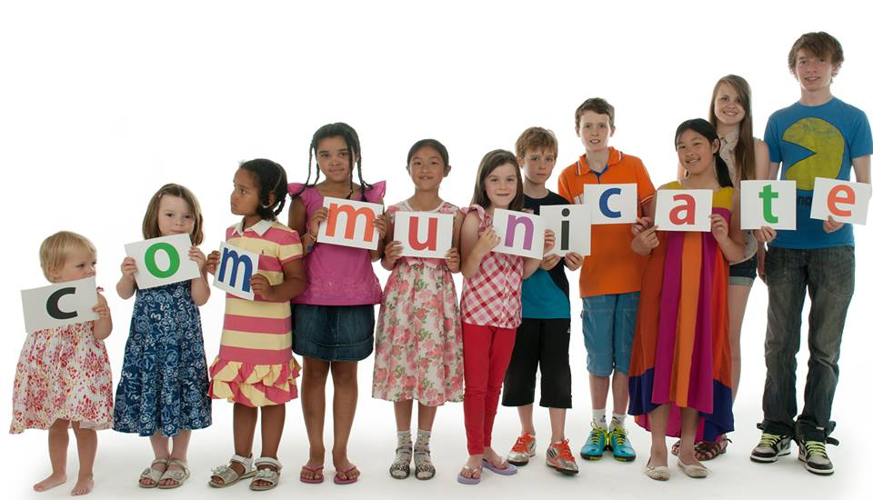
Gelişimsel dil bozuklukları
Doç. Dr. Emrah Gülboy

Slide 2
Giriş
Dünya nüfusunun %5'inde dil ve konuşma bozukluklarına rastlanmakta.
ilkokul çağındaki çocukların ise %10'unda dil ve konuşma bozukluklarına rastlanmakta
Çocukluk çağında en sık rastlanan gelişimsel bozukluk

Slide 3
Dil Bozuklukları
Birinde, birkaçında ya da hepsinde sorun yaşanmasından kaynaklı olarak konuşma ve yazı dilinin anlaşılması ya da kullanılmasında gözlenen bozukluklar
Fonoloji
Morfoloji
Sentaks
Pragmatik
Semantik

Slide 4
Okulöncesi Dönem Çocuklarında Dil Bozukluklarında Dikkat Edilmesi Gereken Noktalar
3 yaşına gelmesine rağmen hala sözcük üretimi yoksa
Sınırlı sayıda sözcük üretiyor ya da sınırlı sayıda sözcük anlıyorsa
Konuşulanları anlamda sözel ya da görsel ipuçlarına ihtiyaç duyuyorsa
Sınırlı ya da hiç sosyal etkileşimde bulunmuyorsa
Oyun oynarken yaşıtlarına katılmıyorsa

Slide 5
Okulöncesi Dönem Çocuklarında Dil Bozukluklarında Dikkat Edilmesi Gereken Noktalar (devam)
Konuşması aileden olmayan bireyler tarafından anlaşılmıyorsa
Sürekli aynı sözcükleri tekrar ediyorsa
Başkalarının seslendirmelerini taklit edemiyorsa
Yaşıtlarıyla iletişim kurmuyor konuşmuyorsa

Slide 6
Gelişimsel Dil Bozukluğu Nedenleri
Doğum öncesi nedenler
Genetik faktörler
Çevresel etmenler

Slide 7
Gelişimsel Dil Bozuklukları
İşitme yetersizliği
Zihinsel yetersizlik
Otizm spektrum bozukluğu
Özgül dil bozuklukları
Motor bozukluklar (gelişimsel apraksi ve serebral palsi)

Slide 8
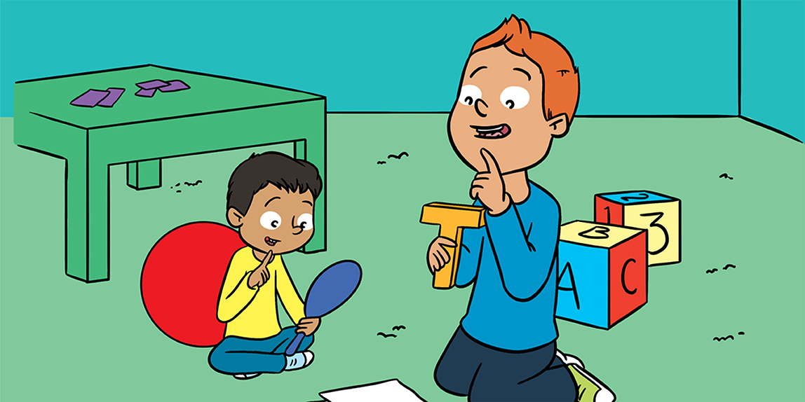
Özgül Dil Bozukluğu
  Herhangi bir nörolojik bozukluk, işitme kaybı, motor bozukluk, zihinsel yetersizlik ve sosyal duygusal bozukluk olmamasına karşın dil gelişiminde sınırlılık bulunan gelişimsel bir bozukluktur.

Slide 9

Gelişimsel Apraksi
Gelişimsel konuşma apraksisi, beyinden gelen mesajın konuşma kaslarına doğru şekilde iletilememesi sonucunda ortaya çıkan motor bir konuşma bozukluğudur.
Bu durum kasların yetersizliğinden değil, beynin konuşma eylemi için gereken konuşma organlarını (dudak, çene, dil gibi) hareket ettirme konusunda sorun yaşamasından kaynaklanmaktadır.

Slide 10
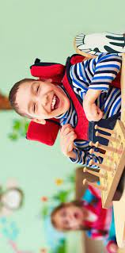
Serebral Palsi
Serebral palsi, yani beyin felci insan vücudundaki kasların hareketlerini, tonusunu veya vücudun duruşunu etkileyen bir grup fiziksel engel durumuna verilen isimdir.
Serebral Palsi çoğunlukla doğumdan önce olmak üzere olgunlaşmamış beynin gelişmesi sırasında meydana gelen hasardan kaynaklanır.

Slide 11
Anlambilgisi Bozuklukları
Anlambilgisi, dilde sözcüklerin ve cümlelerin anlamlarını yöneten kurallar sistemidir.
«Ne demek istiyorsun» cümlesinin karşılığıdır.
Mesajı anlamda ve aktarmada önemli yer tutar
Anlam bilgisi gelişimi sözcüklerin edinimiyle başlar
Çocuklar sözcükleri öncelikle dinleyerek sonra konuşarak edinirler.
Anlam bilgisi bozukluğu, dilin anlambilgisi ediniminde ortaya çıkan bozukluktur.

Slide 12
Anlambilgisi Bozuklukları (devam)
Kategorik anlamlar
Örn., araçlar kategorisi
Doğru sözcüğü seçmede ve sözcükleri ifade etmede zorluk
Bir sözcüğün farklı bir cümlede farklı bir anlamı temsil ettiğini anlamda güçlük.
örn., Bardağa su döktü/Sınavda ter döktü

Slide 13
Anlambilgisi Bozukluğu Olan Çocuklarda Gözlenen Özellikler
Sınırlı sözcük dağarcığı
Kendini ifade etmede sınırlı sözcük kullanımı
Sözel yönergeleri takip etmede güçlük
Soru sorma ve soruları anlamada güçlük
Aynı kategoride yer alan sözcükleri anlama ve ayırt etmede güçlük

Slide 14
Anlambilgisi Bozukluğu Olan Çocuklarda Gözlenen Özellikler (devam)
Eş anlamlı sözcükleri anlamada ve kullanmada zorluk
Konuşmaları takip etmede ve konuşmaya katılımda zorluk
Mecazi anlam içeren cümleleri anlamada zorluk
Konuşmada doğru sözcüğü bulmada zorluk
Konuşma sırasında kendi fikirlerini ifade etmede zorluk

Slide 15
İşitme Yetersizliği Olan Çocuklarda Anlambilgisi Bozuklukları
Anlambilgisi gelişimi çevreyle etkileşim sonucunda gelişir.
Erken dönemde işitme cihazı kullanımıyla sözcük edinimleri gelişir.

Slide 16
Zihin Yetersizliği Olan Çocuklarda Anlambilgisi Bozuklukları
İlk sözcükleri akranlarına oranla geç edinirler
Birden çok anlamı olan sözcükleri anlamada ve kullanmada zorlanırlar
Hava soğuk/soğuk insan
Daha çok sözcüklerin temel anlamlarını kullanırlar.
Mecazi anlamlı sözcükleri anlamada zorlanırlar.
Sözcük dağarcıkları sınırlıdır.
Kategorik adlandırmada sorun yaşarlar

Slide 17
Otizm Spektrum Bozukluğu Olan Çocuklarda Anlambilgisi Bozuklukları
Jest-mimik kullanımı ve bunları anlamadaki zorluk sözcükleri taklit etmedeki yetersizlikler anlambilgisi edinimini etkiler
Sosyal ilişkilerin anlambilgisi gelişiminde etkili olan ipuçlarını kaçırırlar.
Sorulara uygun olmayan yanıtlar verme, görsel uyaranlara ilişkin sözcük bulma güçlükleri
Konuşmada sözcüklerin temel anlamlarını kullanma ve anlama.
Nesnelerin fonksiyonları ile dil ilişkisini anlamada zorluktan kaynaklı nesne adlandırmada sorun

Slide 18
Özgül Dil Bozukluğu Olan Çocuklarda Anlambilgisi Bozuklukları
İlk sözcükler geç edinilmektedir.
Sözcüklerin anlamlarını yaşıtlarından geç öğrenirler.
Akranlarına oranla daha az sayıdaki sözcüğün anlamını bilirler.
Yeni sözcükleri anlamaları üretmelerinden daha kolaydır.

Slide 19
Gelişimsel Apraksisi Olan Çocuklarda Anlambilgisi Bozuklukları
Dilin anlam bilgisi organizasyonunda sorun yaşarlar
Sözcük bulma zorluğu bu çocukların en önemli özelliğidir.
Günlük yaşamda az kullanılan sözcükleri bulmakta zorlanırlar.

Slide 20
Serebral Palsisi Olan Çocuklarda Anlambilgisi Bozuklukları
Motor bozukluklar nedeniyle çevreyle etkileşimleri sınırlıdır.
Genellikle ev ortamında bulunduklarından yaşıtlarından daha az uyarana maruz kalırlar
Çevreyle etkileşimleri sınırlı olduğundan sosyal ilişkilerin ve anlam bilgisinin gelişiminde etkili olan ipuçlarını kaçırırlar.
Yeni sözcüklerin anlamlarını edinmede zorlanırlar.

Slide 21
SESBİLGİSİ BOZUKLUKLARI
Sesbilgisi
Dilde yer alan sesleri, dağılımlarını, işlevlerini, sınırlılıklarını ve düzenlenişlerini sağlayan kurallar bütünüdür.
Sesbilgisel gelişimde iki önemli nokta vardır.
Birincisi: Seslerin edinilmesi ve üretilmesi
İkincisi: sesleri bir araya getirerek anlamlı sözcükler üretme kurallarını öğrenme
Sesbilgisel bozukluklar
Çocuğun ana dilindeki ses sistemini ve kurallarını edinmesinde görülen zorluklar.

Slide 22
Sesbilgisel Bozukluklar (Devam)
Seslerin edinim sırası
1 yaş 6 ay- 2 yaş 11ay | b, d, t, k, m, n, y
3 yaş 0 ay -3 yaş 11 ay | p, t, g, k, n, ş, c, ç, l, y, v, f, s, z, j, h, r
4 yaş 0 ay -4 yaş 11 ay | f, v, z, j, h, r, ğ
5 yaş 0 ay -6 yaş 11 ay | r
Bu çocuklar sesleri edinme sırasında kabul edilenin dışında süreçler gerçekleştirirler.
Yaşıtlarına oranla sesleri edinmede daha geç ve farklı süreçleri kullanmaları sesbilgisel bozuklukları ortaya çıkarır.

Slide 23
Sesbilgisel Bozukluklar (Devam)
1
Sesbilgisi edinimi yaşıtlarıyla aynı sırayı izlese de sesleri edinmeleri yaşıtlarından geç olmaktadır.
2
Fonolojik bozukluklar sesletim bozuklukları ile karıştırılabilir.
3
Sesletim bozukluğunda çocuk bir sesi edinimez ve kullanamaz (r yerine y)
Fonolojik bozuklukta ise çocukların ses üretimleri bozuk değildir. Ses birimleri uygun sıralayamazlar (bir sözcüğü yerine bi derken kar diyebilmek)
4
Sesbilgisel bozukluğu olan çocukların konuşma anlaşılırları düşüktür.

Slide 24
Sesbilgisel Bozukluklar (Devam)
Fonolojik bozukluğu olan çocukların sık yaptıkları hatalar
Kapantılaştırma | oje-oce / eçek-eşek / Pare-fare
Öne getirme | dül-gül / Zilet-jilet /
Yarı ünlüleştirme | Yuş-ruj / Yamba-lamba/ hoyos-horoz
Ünsüz kümesinin sadeleştirilmesi | Viç-Vinç / geş-genç/ cipsi-sips
Benzetme süreçleri | Şemşiye-şemsiye / çeçet-ceket
Titreşimsizleştirme | Mus-Muz / Kemi-Gemi
Ortadaki ya da son ünsüzün atılması | Teefon-telefon / Böce-Böcek

Slide 25
İşitme Yetersizliği Olan Çocuklarda Sesbilgisel Bozukluklar
Dinleme becerisi
Fark etme
Ayırt etme
Tanımlama
Adlandırma

Slide 26
İşitme Yetersizliği Olan Çocuklarda Sesbilgisel Bozukluklar (devam)
Fark etme aşaması
Çocuklar sesi işitir ve sese dönüt verir
Ayırt etme aşaması
İşitilen seslerin aynı mı yoksa farklı mı olduğunu ayırt eder
Tanımlama aşaması
Çocuk çevre sesleriyle konuşma seslerini birbirinden ayırır
Basit sözcükleri ya da cümleleri tekrarlamaya başlar.
Seslerin anlamlandırıldığı aşama
Anlamlandırma aşaması

Slide 27
DİKKAT
Sesbilgisel gelişimde en önemli aşama tanımlama aşamasıdır. Çocuklar bu aşamada dillerine ilişkin seslerin özelliklerini, benzerliklerini ve farklılıklarını ayırt ederler.
İşitme yetersizliği olan çocuklar yetersizliğin derecesi çevresindeki ortamın gürültü derecesi ve dinleme becerilerinin yetersizliğinden dolayı ses birimler arasındaki farkı algılayıp ayırt etmede zorluk yaşarlar.
DİKKAT

Slide 28
Zihinsel Yetersizliği Olan Çocuklarda Sesbilgisel Bozukluklar
Ağır derecede zihinsel yetersizliği olan çocuklar ses kullanmak yerine jestleri ya da işaretleri tercih ederler.
Zihinsel yetersizliği olan çocuklar babıldama döneminde akranlarıyla benzer ses edinimine sahiptir.
İlerleyen yaşlarda sesletim sorunları ortaya çıkabilir.
Fonolojik bozukluklar arasında genellikle ünsüz düşmesi ve son hece düşmesi gözlenir.

Slide 29
Otizm Spektrum Bozukluğu Olan Çocuklarda Sesbilgisel Bozukluklar (devam)
Bu bileşende sorun yaşamayabilirler
Bu bileşendeki gelişimsel sıra yaşıtlarıyla benzerlik gösterir.
Prozodinin tüm bileşenlerinde sıra dışı bir kullanım görülebilmektedir.

Slide 30
Özgül dil bozukluğu Olan Çocuklarda Sesbilgisel Bozukluklar
Yaşıtlarıyla aynı sesbilgisel gelişim aşamalarını takip eder ancak gecikmeler görülebilir.
Sesbilgisel hataları fazladır ve basitleştirmeler yaparlar.
Bebeksi konuşmalar görülür.

Slide 31
Gelişimsel Apraksisi Olan Çocuklarda Sesbilgisel Bozukluklar
Konuşma sırasında seslerin yerini değiştirler (Şemsiye yerine semsiye)
Sesleri atarlar (bebek yerine bebe) ya da ses ekleme yaparlar.
Sözcük uzunluğu arttıkça sesbilgisel hatalar artar.
Seslerin diziminde hata yaparlar.

Slide 32
Serebral Palsisi Olan Çocuklarda Sesbilgisel Bozukluklar
Büyük çoğunluğunda sesbilgisel bozukluk görülmez
Kas sorunları nedeniyle sesletim hatalarına sık rastlanmaktadır.

Slide 33
Biçimbirim Bozuklukları
Biçimbirim
Sözcüklerdeki köklerin ve eklerin dile ait kurallara uygun olarak bir araya getirilmesidir.
Biçimbirim Bozuklukları
Biçimbilgisini edinmede ve kullanmada akranlarına göre zorluk yaşarlar
Morfemleri edinme sıraları akranlarından geridir.

Slide 34
Biçimbirim Bozuklukları (devam)
Uzun heceli sözcüklerin edinimleri gecikmelidir.
OSU'ları akranlarına oranla yavaş gelişir.
Çoğul ekleri ve zaman eklerini kullanmada zorluk yaşarlar ya da yanlış kullanırlar.

Slide 35
Biçimbirim Bozuklukları Olan Çocuklarda Görülen Özellikler
Bağımlı ve bağımsız morfemleri edinmede güçlük ya da zorluk
Ekleri kullanmada zorluk ya da kullanmama
Zaman eklerini kullanmada zorluk

Slide 36
İşitme Yetersizliği Olan Çocuklarda Biçimbirim Bozuklukları
İşitme ve dinleme becerisi morfolojik gelişimde önemlidir.
İşitme yetersizliğinden kaynaklı olarak sesleri edinemeyen çocuklar bağımlı ve bağımsız morfemleri edinmede zorluk yaşarlar

Slide 37
Zihinsel Yetersizliği Olan Çocuklarda Biçimbirim Bozuklukları
Morfemleri edinmede ve kullanmada akranlarına oranla gerilik görülür
Yaşıtlarıyla benzer morfolojik gelişim evrelerini takip ederler

Slide 38
Otizm Spektrum Bozukluğu Olan Çocuklarda Morfolojik Bozukluklar
Biçimbirim bozuklukları OSB olan çocukların sorun yaşamadığı alanlardandır.
Zaman eklerini ve çoğul eklerini kullanmada zorluk yaşarlar.
Bağımlı ve bağımsız morfemleri edinmede gecikmeler görülür
Biçimbirim atma hataları çok sık karşılaşılan bir durumdur.

Slide 39
Özgül Dil Bozukluğu Olan Çocuklarda Biçimbirim Bozuklukları
Akranlarına oranla daha az morfem kullanırlar.
Kısa sözcüklerle iletişim kurarlar
Morfem kullanımında sık hata yaparlar
Soru sözcük ve eklerini kullanmada zorluk
Bağlaçları
Zarfları
Yer-yön bildirin sözcükleri kullanmada zorluk

Slide 40
Sözdizimi Bozuklukları
Sözdizimi
Dildeki sözcüklerin uygun sıra ile cümle oluşturma kurallarını kapsamaktadır.
Her dilin kendi özgü dizilim kuralları vardır.
Sözdizimi Bozuklukları
Dile özgü sözcük sıralamasını kullanmada zorluk
Karmaşık cümle yapılarını anlamada zorluk
Ali aldı ekmek
Ekmek aldı Ali

Slide 41
Sözdizimi Bozukluğu Olan Çocukların Özellikleri
Konuşma sırasında uygun olmayan sözcük dizimi
Karmaşık cümleli uzun yapıları kuramama (ettirgen ve edilgen yapılar)
Hikayeyi anlatmada ya da tekrarlamada zorluk

Slide 42
İşitme Yetersizliği Olan Çocuklarda Sözdizimi Bozuklukları
Basit cümle yapıları kullanırlar.
Bağlaçlarla cümleleri bağlamada zorluk yaşarlar.
Sözdizimi edinimi akranlarına oranla gecikmeli seyreder.
Sözcük dizilimlerinde hatalar görülebilir.

Slide 43
Zihinsel Yetersizliği Olan Çocuklarda Sözdizimi Bozuklukları
Hafif derecede zihin yetersizliği olan çocuklarda sözdizimi gelişimi akranlarıyla benzerdir ancak yavaş gelişir.
Gelişimleriyle orantılı olarak sözcük uzunlukları ve cümle karmaşıklıkları gelişir.
Ne-nerede cümle kalıpları neden, niçin ve nasıl cümle kalıplarından önce gelişir.
Aynı zeka bölümüne sahip akranlarından daha basit ve kısa cümleler kurarlar.
Bağlaç kullanımı zayıftır.

Slide 44
Otizm Spektrum Bozukluğu Olan Çocuklarda Sözdizimi Bozuklukları
Basit cümle yapıları kullanırlar
Sözdizimi gelişimi akranlarına benzerdir ancak gelişimde gecikmeler görülür.

Slide 45
Özgül Dil Bozukluğu Olan Çocuklarda Sözdizimi Bozuklukları
Sözdizimi edinimleri akranlarına oranla yavaştır
Sözdiziminde dilbilgisel hatalar yaparlar

Slide 46
Gelişimsel Apraksi ve Serebral Palsili Çocuklarda Sözdizimi Bozuklukları
Sözdizimi yapılarını kullanmada zorluk
Bağlaç kullanımında zorluk
Gelişimsel apraksili çocukların cümle uzunlukları arttıkça anlaşılırlıkları azalır

Slide 47
Kullanımbilgisi Bozuklukları
Kullanımbilgisi
Sosyal ortamlarda dilin iletişim amacıyla kullanılmasıdır.
Kullanımbilgisi bozukluğu
Bu terim dilin kullanımında zorluk yaşayan kişiler için kullanılmaktadır.
Sözel ve sözel olmayan dilin sosyal ortamlarda uygun olmayan kullanımı
Kullanımbilgisi bozuklukları özgül dil bozukluğu ve OSB ile eşleştirilir.
Konuşmada jest-m,mik kullanımı, sıra alma, göz kontağı kurma, dokunma, işaret etme kullanımbilgisi için önemlidir.

Slide 48
Kullanımbilgisi Bozukluğu Olan Çocukların Özellikleri
Genellikle yalnız başına ya da yetişkinlerle oynamayı tercih ederler
Yaşıtlarıyla oyun başlatmada ve sürdürmede zorluk
Yaşıtlarıyla konuşmada ve iletişim kurmada zorluk
Dili bazı isteklerini belirtmek için sınırlı kullanmak (Oyuncağını istemek için dili kullanırken yorum yapmak için kullanmama

Slide 49
Kullanımbilgisi Bozukluğu Olan Çocukların Özellikleri (devam)
Dinleyici farkındalığı azdır.
Sıra alma davranışında zorluk
Göz kontağı kurmada zorluk
Konuyu takip etmede zorluk
Sözel olmayan dili kullanmada zorluk

Slide 50
İşitme Yetersizliği Olan Çocuklarda Kullanımbilgisi Bozuklukları
Sosyal ortamlarda ve okul ortamlarında yalnız kalmayı tercih ederler.
Genellikle kendileri gibi işitme yetersizliği olan çocuklarla iletişim kurmayı tercih ederler.

Slide 51
Zihin Yetersizliği Olan Çocuklarda Kullanımbilgisi Bozuklukları
Jest ve mimik gelişimi akranlarına oranla gerilik gösterir
Dil öncesi dönemde bu bireylerin de tıpkı normal gelişim gösteren akranları gibi jestleri kullanma, vokalizasyon yapma, istek bildirmek için göz teması kurma ya da niyetini karşıdaki kişiye bir şekilde belli etme gibi davranışlar sergilediği görülmektedir.
Zihinsel yetersizliği olan bireyler, konuşma davranışlarını anlamada akranlarına oranla gerilik gösterirler.

Slide 52
Zihin Yetersizliği Olan Çocuklarda Kullanımbilgisi Bozuklukları
Zihinsel yetersizliği olan bireyler, karşıdaki kişinin seviyesine uygun olarak dili düzenlemede ve de var olan durumları karşıdaki kişiye uygun şekilde aktarmada sorun yaşamaktadırlar
Karşıdaki bireyin duygu durumunu ve bilgi düzeyi anlamaya yarayan bakış açısı alma (perspective taking) becerilerinde de akranlarına oranla gerilik gösterirler.
Zihinsel yetersizliği olan bireylerin akranlarına oranla referanslama becerilerinde gecikme gösterdikleri bilinmektedir.
Referanslama, mavi balon, sarı saçlı kız, kırmızı başlıklı kız örneklerinde olduğu gibi bir nesneyi diğerlerinden ayıran özelliği açıklayan göndergeleri kullanmak olarak tanımlanabilir.

Slide 53
Zihin Yetersizliği Olan Çocuklarda Kullanımbilgisi Bozuklukları
Dilin pragmatik boyutunun aynı zamanda sosyal etkileşim becerilerini de içermektedir.
Araştırmalar, zihinsel yetersizliği olan bireylerin kendiliğinden iletişim girişiminde bulunma karşılıklı konuşmada sıra alma, konu başlığına uygun sohbeti devam ettirme, konuşmayı genişletme, derinlemesine konuşma, konu üzerine yorum yapma, dağılan sohbeti yeniden toparlama, konuyu ya da konuşmayı anlamadığında karşıdaki kişiden tekrar etmesini isteme vb. gibi becerilerde akranlarına oranla sorunlar yaşadıklarını ortaya koymaktadır

Slide 54
Otizm Spektrum Bozukluğu Olan Çocuklarda Kullanımbilgisi Bozuklukları
İletişim başlatmada güçlük
Konuşmayı başlatmada ve sürdürmede zorluk
Göz kontağı kurmada ya da sürdürmede zorluk
Konuşmada sıra alma becerisinde yetersizlik

Slide 55
Otizm Spektrum Bozukluğu Olan Çocuklarda Kullanımbilgisi Bozuklukları
Mecazları, ironileri, şakaları anlamada zorluk
Soru sormada zorluk
Varsayımda bulunamama
Kısa cümlelerle konuşma

Slide 56
Otizm Spektrum Bozukluğu Olan Çocuklarda Kullanımbilgisi Bozuklukları
Sıklıkla monologların görülmesi
Sözel olmayan dilin kullanımında yetersizlik, sınırlı kullanım ya da anlamada yetersizlik
Tekrarlayan sözcük kullanımı

Slide 57
Özgül Dil Bozukluğu Olan Çocuklarda Kullanımbilgisi Bozuklukları
Bağlam içerisindeki konuşmalarda birden çok anlama gelen sözcükleri anlamada ve konuşmada güçlük
Çıkarım yapmada zorluk
Hikaye anlatımında zorluk
Sıra alma becerilerinde sorun

Slide 58
Gelişimsel Apraksi ve Serebral Palsili Çocuklarda Kullanımbilgisi Bozuklukları
Sosyal ortamlarda iletişim partnerleriyle göz kontağı kurmada zorluk
Dili sosyal bağlama uygun kullanmada güçlük

Slide 59


